Slide 1
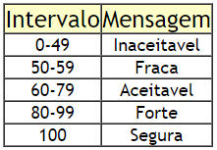
http://www.macoratti.net/13/01/c_vfs1.htm
Força da senha.
Atribuição de notas a cada dígito da senha.

Slide 2
